Slide 1


Slide 2
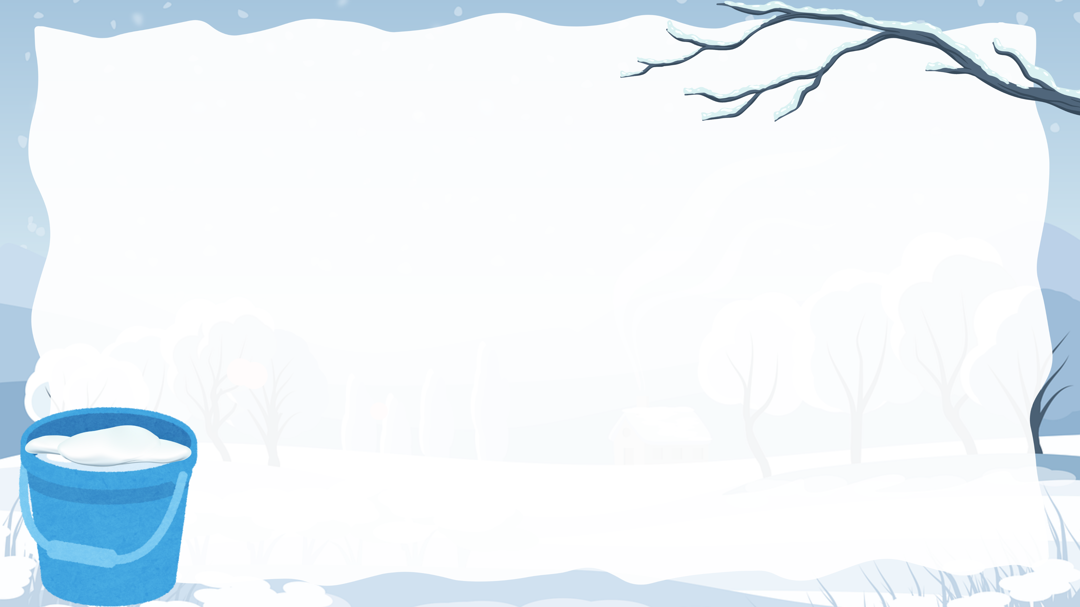
KHỞI ĐỘNG
Thế nào là câu ghép?
Nêu các cách nối vế câu ghép đã học?

Slide 3
KHỞI ĐỘNG
Lấy ví dụ về câu ghép và phân tích vế câu.

Slide 4


Slide 5
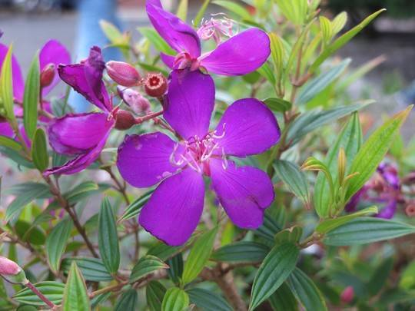
1. Gạch dưới vế câu ghép và khoanh tròn vào cặp kết từ nối các vế câu trong mỗi câu ghép dưới đây:
a. Bởi tôi ăn uống điều độ và làm việc có chừng mực nên tôi chóng lớn lắm.
(Tô Hoài)
b. Mặc dù chúng tôi vẫn chơi với nhau, nhưng thời gian Pam dành cho tôi không còn nhiều như trước.
(Theo Minh Hương)
c. Nếu hoa mua có màu tím hồng thì hoa sim tím nhạt, phơn phớt như má con gái.
(Băng Sơn)

Slide 6
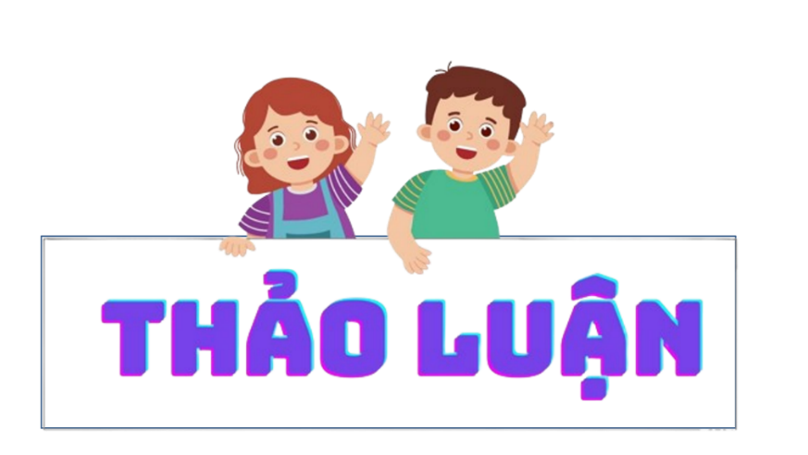
1. Gạch dưới vế câu ghép và khoanh tròn vào cặp kết từ nối các vế câu trong mỗi câu ghép dưới đây:
a. Bởi tôi ăn uống điều độ và làm việc có chừng mực nên tôi chóng lớn lắm.
(Tô Hoài)
b. Mặc dù chúng tôi vẫn chơi với nhau, nhưng thời gian Pam dành cho tôi không còn nhiều như trước.
(Theo Minh Hương)
c. Nếu hoa mua có màu tím hồng thì hoa sim tím nhạt, phơn phớt như má con gái.
(Băng Sơn)

Slide 7
a. Bởi tôi ăn uống điều độ và làm việc có chừng mực nên tôi chóng lớn lắm.
(Tô Hoài)
CN
VN
Vế 1
CN
VN
b. Mặc dù chúng tôi vẫn chơi với nhau, nhưng thời gian Pam dành cho tôi không còn nhiều như trước.
(Theo Minh Hương)
Vế 2
CN
VN
Vế 1
CN
VN
Vế 2
c. Nếu hoa mua có màu tím hồng thì hoa sim tím nhạt, phơn phớt như má con gái.
(Băng Sơn)
CN
VN
CN
VN
Vế 1
Vế 2
Notes:
Cho biết các cặp kết từ biểu thị quan hệ gì?
Tìm thêm các cặp kết từ khác cùng biểu thị quạn hệ đó?
Con còn biết các cặp kết từ biểu thị quan hệ nào khác?

Slide 8
Các vế của câu ghép có thể nối với nhau bằng các cặp từ:
vì … nên …, bởi ... nên ..., nhờ ... nên (mà)….
Nguyên nhân –
kết quả
nếu…. thì ..., hễ ... thì ...., giá ...thì …
Giả thiết (điều kiện) – kết quả
Các cặp kết từ
tuy ... nhưng ..., mặc dù ... nhưng, dù ... nhưng ...
Tương phản (đối lập)
chẳng những ... mà ..., không chỉ ... mà …
Tăng tiến
Notes:
- Các cặp kết từ:,, chẳng những ... mà ..., không chỉ ... mà …,…

Slide 9

2. Chọn cặp từ (đâu ... đó ...; chưa ... đã ...;
bao nhiêu ... bấy nhiêu ...) thay cho bông hoa.
Ngày tắt hẳn, trăng lên rồi.
(Theo Thạch Lam)
b. Trăng đi đến , luỹ tre được tắm đẫm màu sữa đến .
(Theo Phan Sĩ Châu)
c. Nước dâng lên cao , Sơn Tinh lại làm cho đồi, núi mọc cao lên .
(Truyện Sơn Thủy, Thủy Tinh)

Slide 10
2. Chọn cặp từ (đâu ... đó ...; chưa ... đã ...;
bao nhiêu ... bấy nhiêu ...) thay cho bóng tuyết.
Ngày chưa tắt hẳn, trăng đã lên rồi.
(Theo Thạch Lam)
b. Trăng đi đến đâu, luỹ tre được tắm đẫm màu sữa đến đó.
(Theo Phan Sĩ Châu)
c. Nước dâng lên cao bao nhiêu, Sơn Tinh lại làm cho đồi, núi mọc cao lên bấy nhiêu.
(Truyện Sơn Thủy, Thủy Tinh)

Slide 11
Các vế của câu ghép có thể nối với nhau bằng các cặp từ:
vì … nên …, bởi ... nên ..., nhờ ... nên (mà)….
Nguyên nhân –
kết quả
nếu…. thì ..., hễ ... thì ...., giá ...thì …
Giả thiết (điều kiện) – kết quả
Các cặp kết từ
tuy ... nhưng ..., mặc dù ... nhưng, dù ... nhưng ...
Tương phản (đối lập)
chẳng những ... mà ..., không chỉ ... mà …
Tăng tiến
vừa ... đã ..., chưa ... đã ..., càng ... càng ..., đâu ... đó ..., bao nhiêu ... bấy nhiều ...,...
Hô ứng
Notes:
- Các cặp kết từ:,, chẳng những ... mà ..., không chỉ ... mà …,…

Slide 12


Slide 13

3. Tìm vế câu thay cho bông hoa để tạo câu ghép.
a. Vào dịp lễ Mừng xuân, chẳng những trẻ em được vui đùa thoả thích .
b. Mặc dù thiên nhiên khắc nghiệt nhưng .
c. Nhờ bố kể những câu chuyện cổ tích mà .

Slide 14
4. Đặt câu ghép theo các yêu cầu sau:
a. Một câu ghép sử dụng một trong các cặp kết từ: vì ... nên ..., bởi … nên ..., nhờ ...nên (mà) ...
b. Một câu ghép sử dụng một trong các cặp kết từ: nếu .. thì ..., hễ ... thì ..., giá ... thì ...
c. Một câu ghép sử dụng một trong các cặp từ hô ứng: vừa ... đã ..., càng ... càng ...

Slide 15
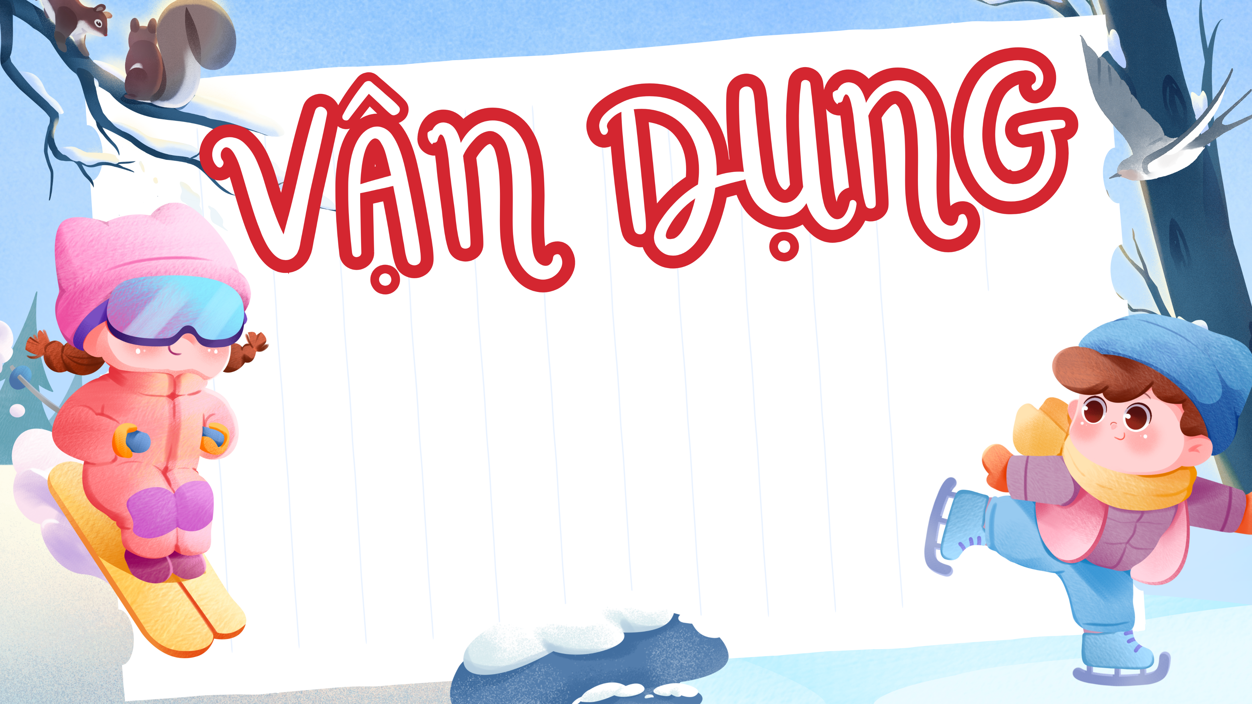
Notes:
Hãy nói cảm nghĩ của em có chứa câu ghép mà các vế câu ghép được nối với nhau bằng cặp kết từ hoặc cặp từ hô ứng.

Slide 16

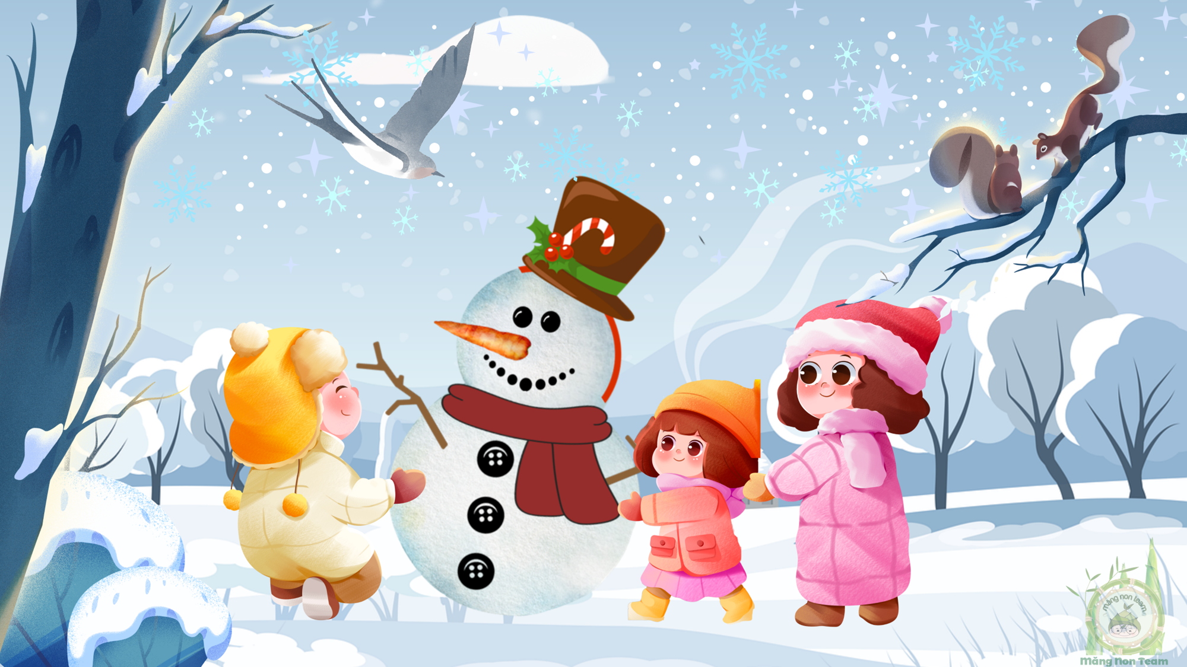

Slide 17

1. Tìm vế câu thay cho bông tuyết để tạo câu ghép.
a. Vào dịp lễ Mừng xuân, chẳng những trẻ em được vui đùa thoả thích .
a. Vào dịp lễ Mừng xuân, chẳng những trẻ em được vui đùa thoả thích mà còn được người lớn mừng tuổi.
b. Mặc dù thiên nhiên khắc nghiệt nhưng con người vẫn tìm cách khắc phục.
b. Mặc dù thiên nhiên khắc nghiệt nhưng .
c. Nhờ bố kể những câu chuyện cổ tích mà em đã học được rất nhiều bài học cuộc sống.
c. Nhờ bố kể những câu chuyện cổ tích mà .

Slide 18
2. Đặt câu ghép theo các yêu cầu sau:
a. Một câu ghép sử dụng một trong các cặp kết từ: vì ... nên ..., bởi … nên ..., nhờ ...nên (mà) ...
a, Vì trời mưa lớn nên em phải nghỉ học.
b. Một câu ghép sử dụng một trong các cặp kết từ: nếu .. thì ..., hễ ... thì ..., giá ... thì ...
b. Nếu em cố gắng học tập thì em sẽ đạt kết quả cao trong kì thi.
c. Một câu ghép sử dụng một trong các cặp từ hô ứng: vừa ... đã ..., càng ... càng ...
c. Trời vừa sáng, mẹ em đã đi làm.

